Slide 1
Урок 11
Тема : Хранение и передача информации
10 класс
19.11.2015
Цель урока:
Актуализировать знания по теме «Информационные процессы» . Изучить основные виды хранение и передача информации.
МКОУ «Вилинская СОШ № 1»
Иванцов Андрей Валерьевич

Slide 2

Хранение информации
Из базового курса вам известно:
Человек хранит информацию в собственной памяти, а также в виде за­писей на различных внешних (по отношению к человеку) носителях: на камне, папирусе, бумаге, магнитных и оптических носителях и пр. Благодаря таким записям, информация передается не только в про­странстве (от человека к человеку), но и во времени — из поколения в поколение.

Slide 3
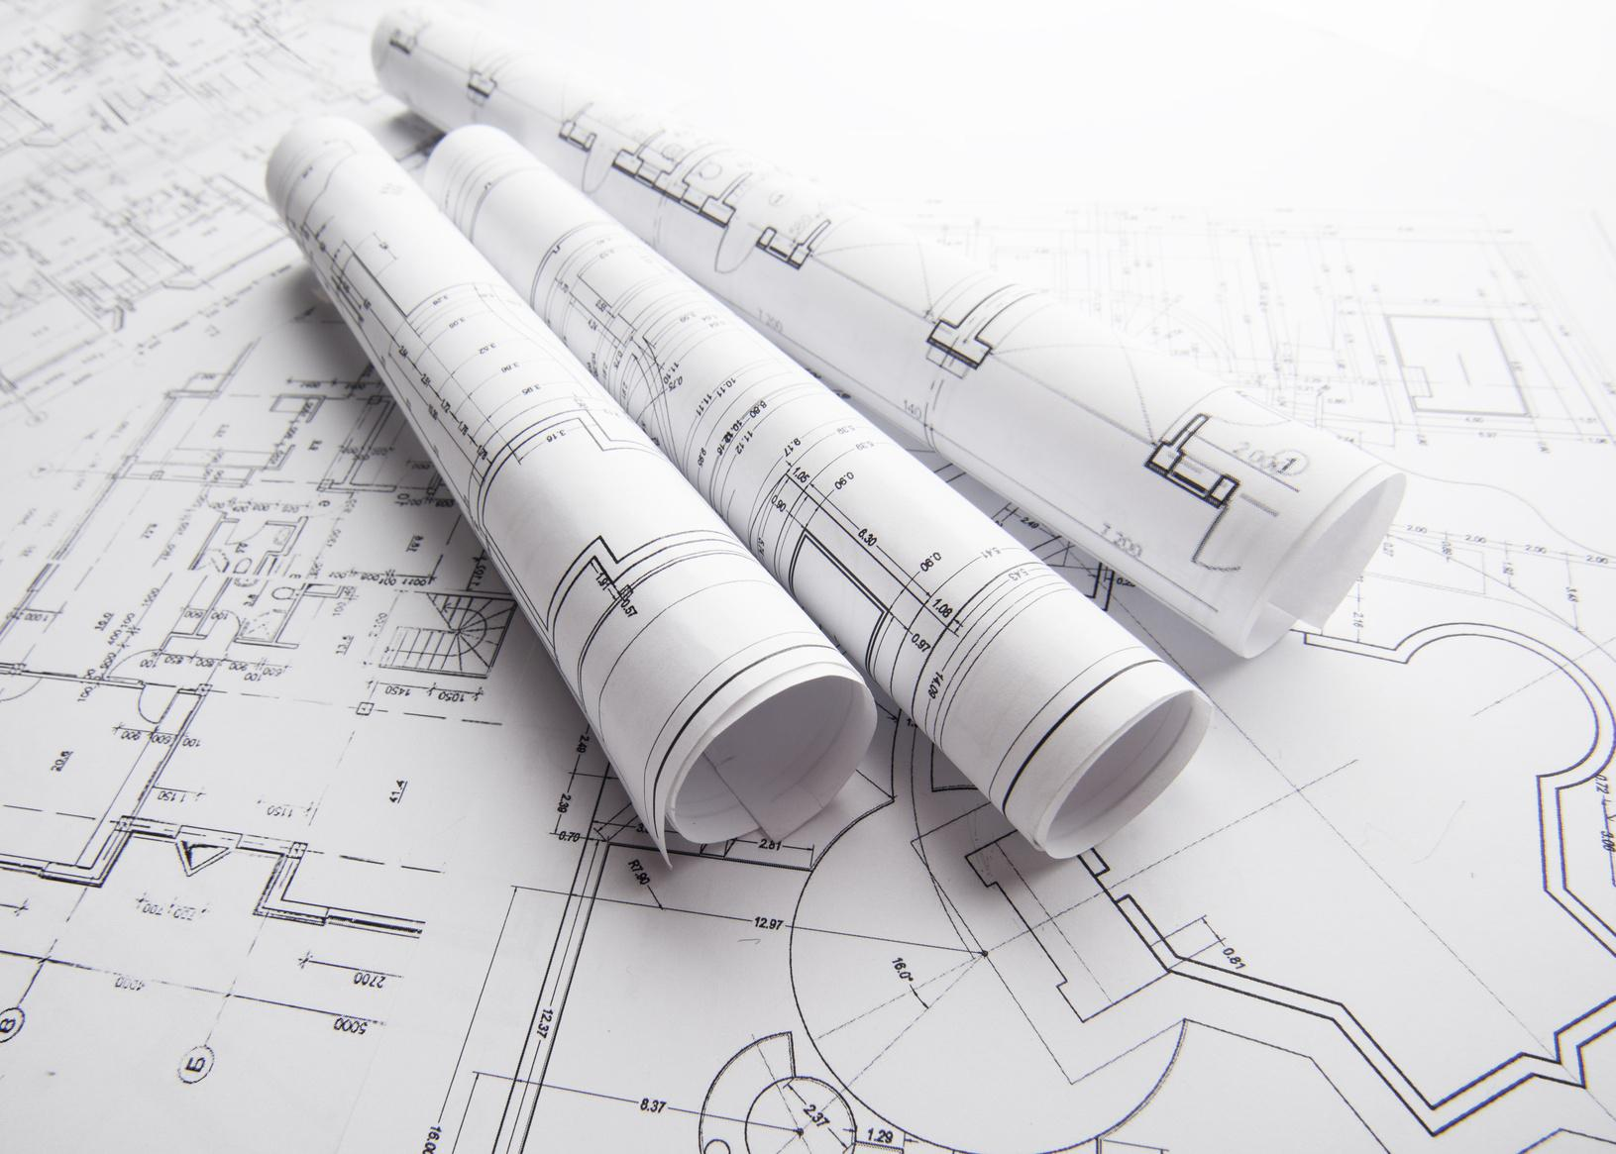
Информация может храниться в различных видах:
в виде записанных текстов,
рисунков,
схем,
чертежей;
фотографий,
звукозаписей,
кино- или видеозаписей.
В каждом случае применяются свои носители.

Slide 4
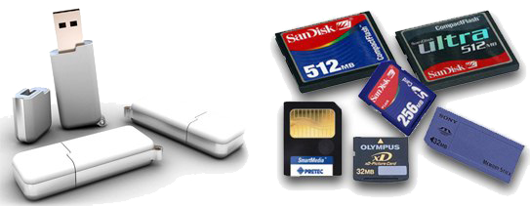

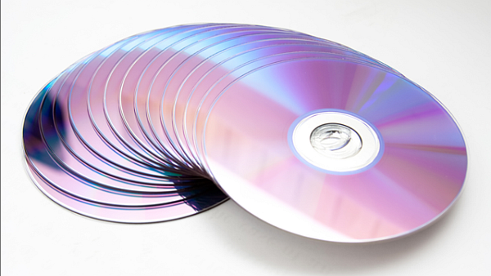
Носитель — это материальная среда, используемая для записи и хра­нения информации

Slide 5
Использование бумажных носителей информации
Носителем, имеющим наиболее массовое употребление, до сих пор остается бумага. Изобретенная во II веке н. э. в Китае, бумага служит людям уже 19 столетий.
Для сопоставления объемов информации на разных носителях будем пользоваться единицей — байтом, считая, что один знак текста «весит» 1 байт.

Slide 6
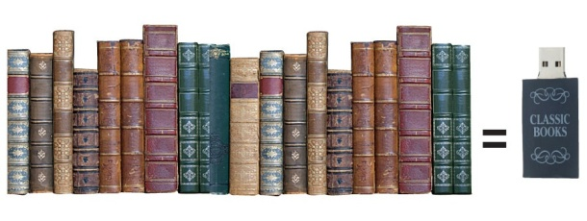
Нетрудно подсчитать информационный объем книги, содержащей 300 страниц с размером текста на странице примерно 2000 символов. Текст такой книги имеет объем примерно 600 000 байтов, или 586 Кб.
Средняя школьная библиотека, фонд которой составляют 5000 томов, имеет информационный объем приблизительно 2861 Мб = 2,8 Гб.

Slide 7
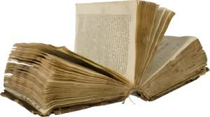
Что касается долговечности хранения документов, книг и прочей бумажной продукции, то она очень сильно зависит от качества бумаги, красителей, используемых при записи текста, усло­вий хранения.

Slide 8
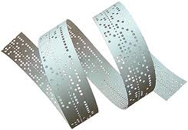
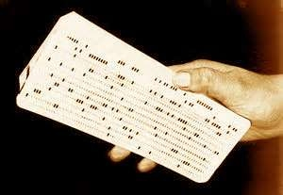
На первых компьютерах бумажные носители использовались для цифрового представления вводимых данных. Это были перфокарты: картонные карточки с отверстиями, хранящие двоичный код вводимой информации. На некоторых типах ЭВМ для тех же целей применялась перфорированная бумажная лента.

Slide 9
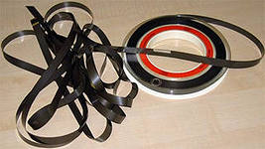
Использование магнитных носителей информации
В XIX веке была изобретена магнитная запись. Первоначально она использовалась только для сохранения звука. Самым первым носителем магнитной записи была стальная проволока диаметром до 1 мм. В начале XX столетия для этих целей использовалась также стальная катаная лен­та. Тогда же (в 1906 г.) был выдан и первый патент на магнитный диск. Качественные характеристики всех этих носителей были весьма низкими. Достаточно сказать, что для производства 14-часовой магнитной записи устных докладов на Международном конгрессе в Копенгагене в 1908 г, потребовалось 2500 км, или около 100 кг проволоки.

Slide 10
В 1906 году был выдан патент на магнитный диск.
Ферро магнитная лента использовалась как носитель для ЭВМ первого и второго поколения. Её объем был 500 Кб. Появилась возможность записи звуковой и видео информации.

Slide 11
С начала 1960-х годов в употребление входят компьютерные магнитные диски: алюминиевые или пластмассовые диски, покрытые тонким магнитным порошковым слоем толщиной в несколько микрон. Информация на диске располагается по круговым концентрическим дорожкам. Магнитные диски бывают жесткими и гибкими, сменными и встроенными в дисковод компьютера.
Последние традиционно называют жесткими дисками.

Slide 12
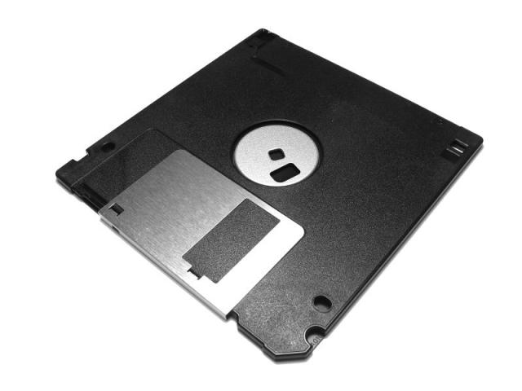
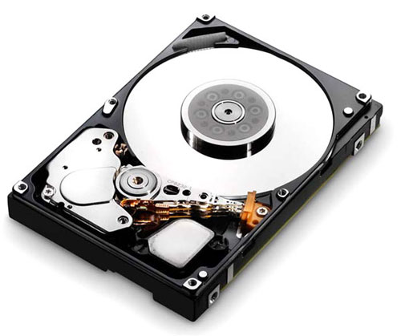
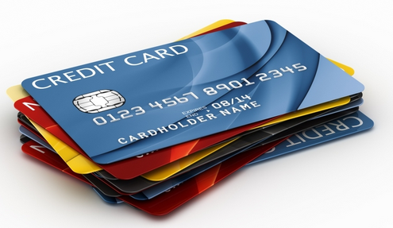
Жесткий диск компьютера — это пакет магнитных дисков, надетых на об­щую ось. Информационная емкость современных винчестерских дисков измеряется в гигабайтах (десятки и сотни Гб). Наиболее распространенный тип гибкого диска диаметром 3,5 дюйма вмещает около 1,4 Мб дан­ных. Гибкие диски в настоящее время выходят из употребления.
В банковской системе большое распространение получили пластиковые карты. На них тоже используется магнитный принцип записи информации, с которой работают банкоматы, кассовые аппараты, связанные с информационной банковской системой.

Slide 13
Использование оптических дисков и флэш-памяти
Применение оптического, или лазерного, способа записи информации начинается в 1980-х годах. Его появление связано с изобретением квантового генератора — лазера, источника очень тонкого (толщина порядка микрона) луча высокой энергии. Луч способен выжигать на поверхности плавкого материала двоичный код данных с очень высокой плотностью. Считывание происходит в результате отражения от такой «перфорированной » поверхности лазерного луча с меньшей энергией (« холодного » луча). Благодаря высокой плотности записи, оптические диски имеют гораздо больший информационный объем, чем однодисковые магнитные носители. Информационная емкость оптического диска составляет от 190 Мб до 700 Мб. Оптические диски называются компакт-дисками (CD).

Slide 14
Во второй половине 1990-х годов появились цифровые универсальные видеодиски DVD (Digital Versatile Disk) с большой емкостью, измеряемой в гигабайтах (до 17 Гб). Увеличение их емкости по сравнению с CD-дисками связано с использованием лазерного луча меньшего диаметра, а также двухслойной и двусторонней записи. Вспомните пример со школьной биб­лиотекой. Весь ее книжный фонд можно разместить на одном DVD.

Slide 15
В качестве внешнего носителя для компьютера широкое распространение получили так называемые флэш-брелки (их называют в просторечии «флэшки»), выпуск которых начался в 2001 году. Большой объем информации, компактность, высокая скорость чтения/записи, удобство в использовании — основные достоинства этих устройств. Флэш-брелок подключается к USB-порту компьютера и позво­ляет скачивать данные со скоростью около 10 Мб в секунду.

Slide 16
Система основных понятий
Хранение информации
Носители информации
Нецифровые | Цифровые (компьютерные)
Исторические: камень, дерево, папирус, пергамент, шелк и др. Современные: бумага | Магнитные | Оптические | Флэш-носители
 | Ленты Диски Карты | CD DVD | Флэш- Флэш- карты брелоки
 | Факторы качества носителей
 | Вместимость — плотность хранения дан­ных, объем данных | Надежность хранения — максимальное время сохранности дан­ных, зависимость от условий хранения
 | Наибольшей вместимостью и надежностью на сегодня обладают оптические носители CD и DVD
 | Перспективные виды носителей: носители на базе нанотехнологий

Slide 17
Передача информации
Из базового курса вам известно:
Распространение информации происходит в процессе ее передачи.
Процесс передачи информации протекает от источника к приемнику по информационным каналам связи.

Slide 18
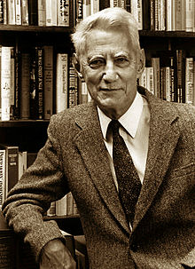
Модель передачи информации К. Шеннона
Все перечисленные способы информационной связи основаны на передаче на расстояние физического (электрического или электромагнитного) сигнала и подчиняются некоторым общим законам. Исследованием этих законов занимается теория связи, возникшая в 1920-х годах. Математический аппарат теории связи — матема­тическую теорию связи, разработал американский уче­ный Клод Шеннон.
Клод Шеннон.

Slide 19
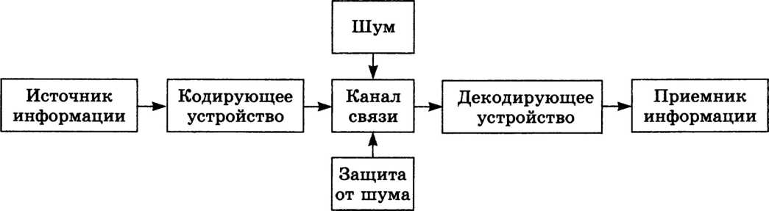
Клодом Шенноном была предложена модель процесса передачи информации по техническим каналам связи.
Работу такой схемы можно пояснить на знакомом всем процессе разговора по телефону. Источником информации является говорящий человек. Кодирующим устройством — микрофон телефонной трубки, с помощью которого звуковые волны (речь) преобразуются в электрические сигналы. Каналом связи служит телефонная сеть (провода, коммутаторы телефонных узлов, через которые проходит сигнал). Декодирующим устройством является телефонная трубка (наушник) слушающего человека — приемника информации.

Slide 20
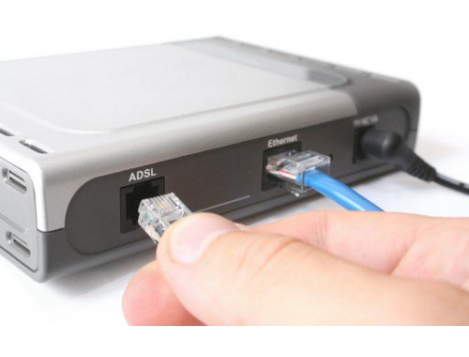
Современные компьютерные системы передачи информации — компьютерные сети, работают по тому же принципу. Есть процесс кодирования, преобразующий двоичный компьютерный код в физический сигнал того типа, который передается по каналу связи. Декодирование заключается в обратном преобразовании передаваемого сигнала в компьютерный код. Например, при использовании телефонных линий в компьютерных сетях функции кодирования/декодирования выполняет прибор, который называется модемом

Slide 21


Пропускная способность канала и скорость передачи информации
Пропускная способность канала связи зависит от его технической реализации. Например, в компьютерных сетях используются следующие средства связи:
телефонные линии;
электрическая кабельная связь;
оптоволоконная кабельная связь;
радиосвязь.

Slide 22
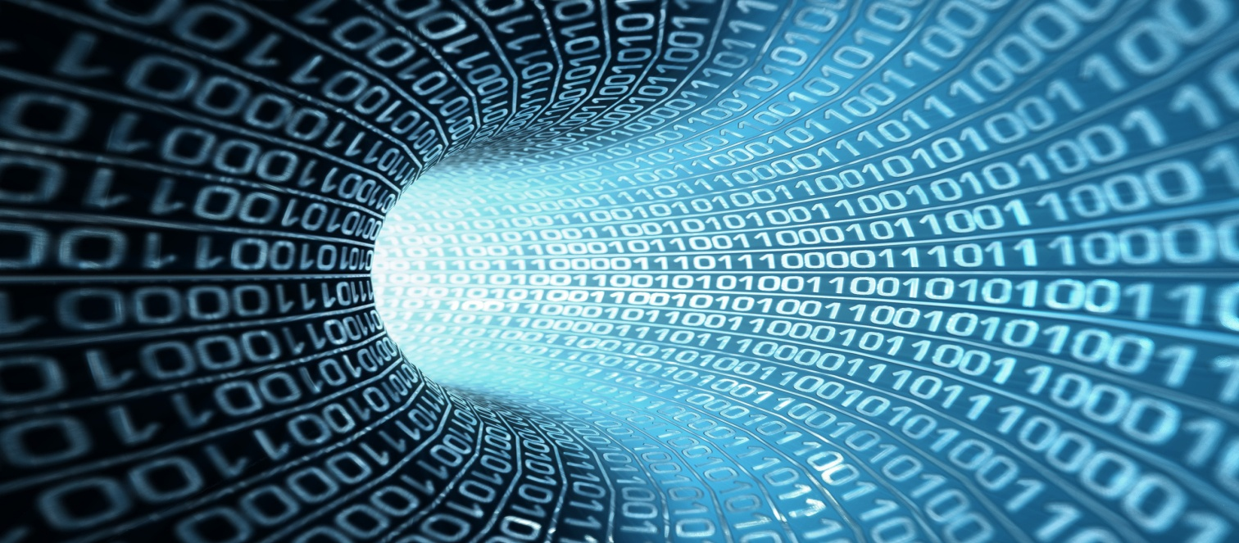
Скорость передачи информации связана не только с пропускной способностью канала связи. Представьте себе, что текст на русском языке, содержащий 1000 знаков, передается с использованием двоичного кодирования. В первом случае используется телеграфная 5-разрядная кодировка. Во втором случае — компьютерная 8-разрядная кодировка. Тогда длина кода со­общения в первом случае составит 5000 битов, во втором случае — 8000 битов. При передаче по одному и тому же каналу второе сообщение будет передаваться дольше в 1,6 раза (8000/5000). Отсюда, казалось бы, следует вывод: длину кода сообщения нужно делать минимально возможной.

Slide 23
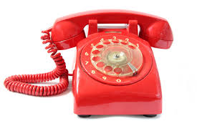
Шум, защита от шума
Термином «шум» называют разного рода помехи, искажающие переда­ваемый сигнал и приводящие к потере информации. Такие помехи, прежде всего, возникают по техническим причинам, таким как плохое качество линий связи, незащищенность друг от друга различных потоков информации, передаваемых по одним и тем же каналам. Иногда, беседуя по телефону, мы слышим шум, треск, мешающие понять собеседника, или на наш разговор накладывается разговор других людей.

Slide 24
Наличие шума приводит к потере передаваемой информации. В таких случаях необходима защита от шума. Для этого в первую очередь приме­няются технические способы защиты каналов связи от воздействия шу­мов. Такие способы бывают самыми разными, иногда простыми, иногда очень сложными. Например: использование экранированного кабеля вместо «голого» провода; применение разного рода фильтров, отделяю­щих полезный сигнал от шума и пр.

Slide 25
Шеннон разработал специальную теорию кодирования, дающую методы борьбы с шумом. Одна из важных идей этой теории состоит в том, что передаваемый по линии связи код должен быть избыточным. За счет этого потеря какой-то части информации при передаче может быть компенсирована. Например, если при разговоре по телефону вас плохо слышно, то, повторяя каждое слово дважды, вы имеете больше шансов на то, что собеседник поймет вас правильно.
Избыточность кода — это многократное повторение передаваемых данных.

Slide 26
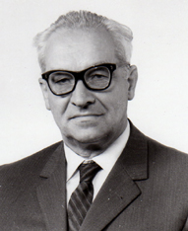
Большой вклад в научную теорию связи внес известный советский ученый Владимир Александрович Котельников. В 1940-1950-х годах им получены фундаментальные научные результаты по проблеме помехоустойчивости систем передачи информации.
Владимир Александрович Котельников

Slide 27
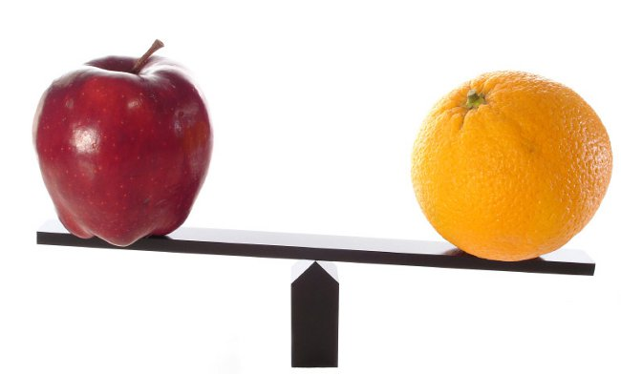
Для борьбы с потерей информации при передаче часто применяется следующий прием. Все сообщение разбивается на порции — блоки. Для каждого блока вычисляется контрольная сум­ма (сумма двоичных цифр), которая передается вместе с данным блоком. В месте приема заново вычисляется контрольная сумма принятого блока и, если она не совпадает с первоначальной суммой, передача данного блока повторяется. Так происходит до тех пор, пока исходная и конечная контрольные суммы не совпадут.

Slide 28
Система основных понятий
Передача информации в технических системах связи
Модель К. Шеннона
Процедура кодирования | Процесс передачи по каналу связи | Процедура декодирования
 | Пропускная Воздействие шумов способность канала на канал связи
Защита информации от потерь при воздействии шума
Кодирование с оптимально­избыточным кодом | Частичная потеря избыточной информации при передаче | Полное восстановление исходного сообщения

Slide 29
Вопросы и задания
Назовите известные вам крупные хранилища информации.
Можно ли человека назвать носителем информации?
Для чего нужна процедура кодирования передаваемой информации?
Что такое декодирование? Каким должен быть его результат?

Slide 30
Домашнее задание:
Составьте сравнительную характеристику магнитных и оптических носителей.
§ 7, § 8
Вопросы к §7,8

